Slide 1
ОСНОВЫ
РОССИЙСКОЙ ГОСУДАРСТВЕННОСТИ
Раздел V
Вызовы будущего и развитие России
Сандакова Людмила Борисовна, к.филос.н.
Новосибирский государственный технический университет

Slide 2
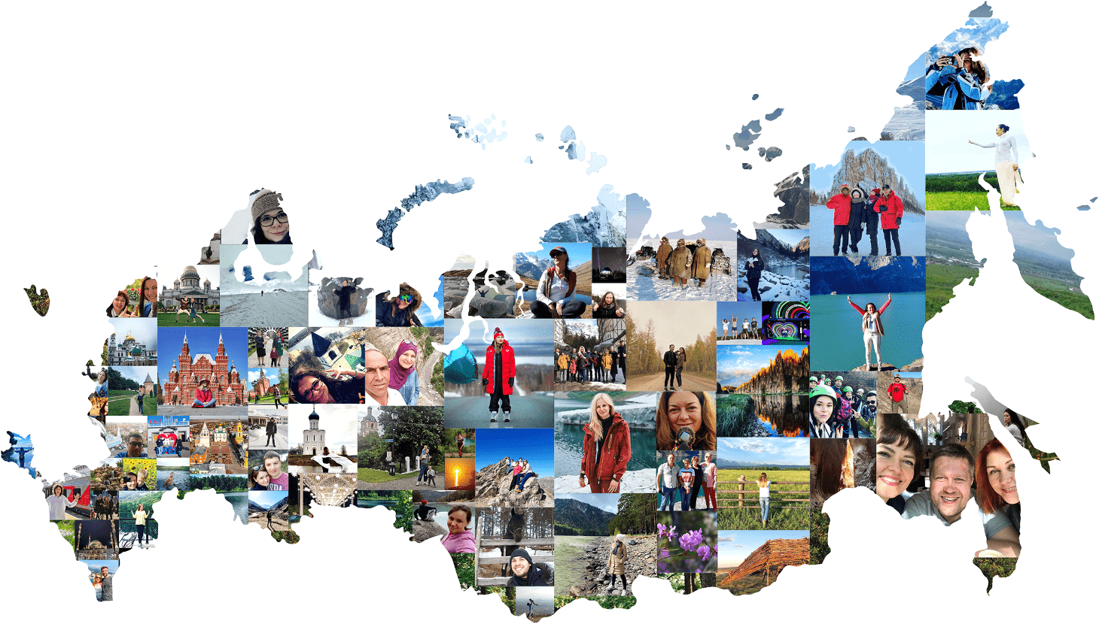
Лекция 5.2 «СЦЕНАРИИ РАЗВИТИЯ РОССИЙСКОЙ ЦИВИЛИЗАЦИИ»
План лекции
Концептуализация образа будущего
Образ будущего России в общественном сознании
«Дивный новый мир» по версии трансгуманизма
Цивилизационный образ будущего России
ПМЭФ-2023: Суверенное развитие – основа справедливого мира

Slide 3
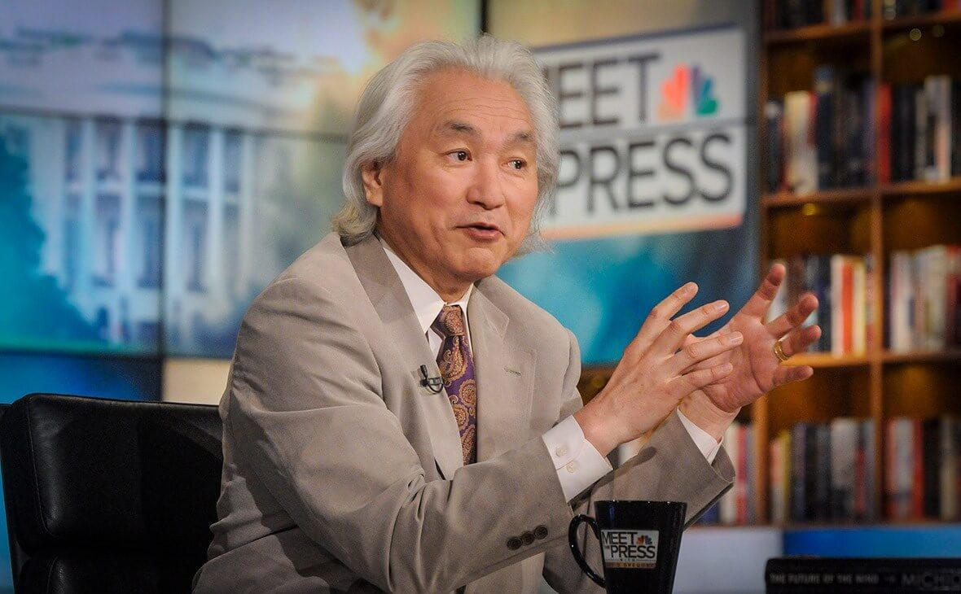
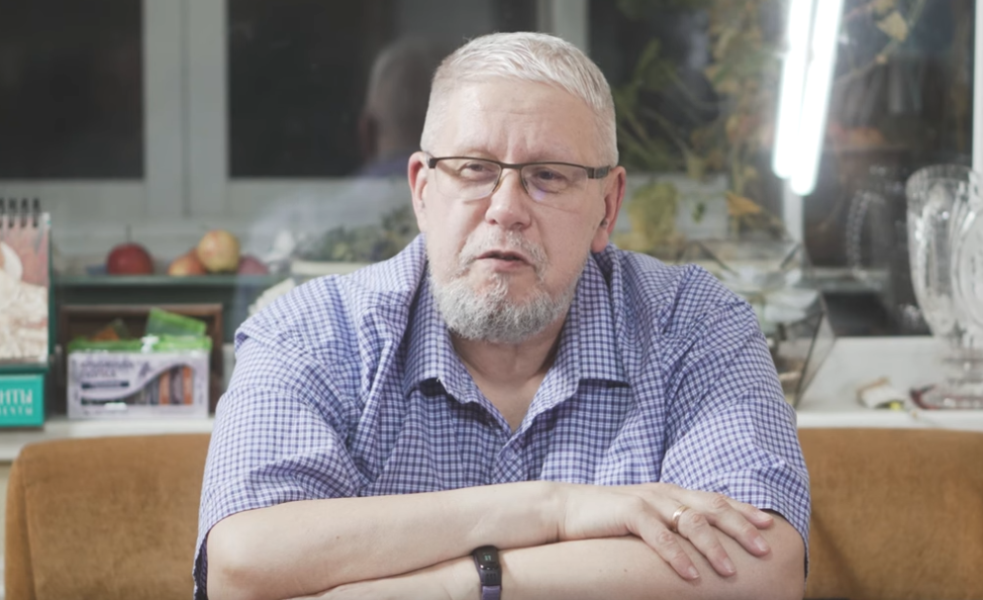
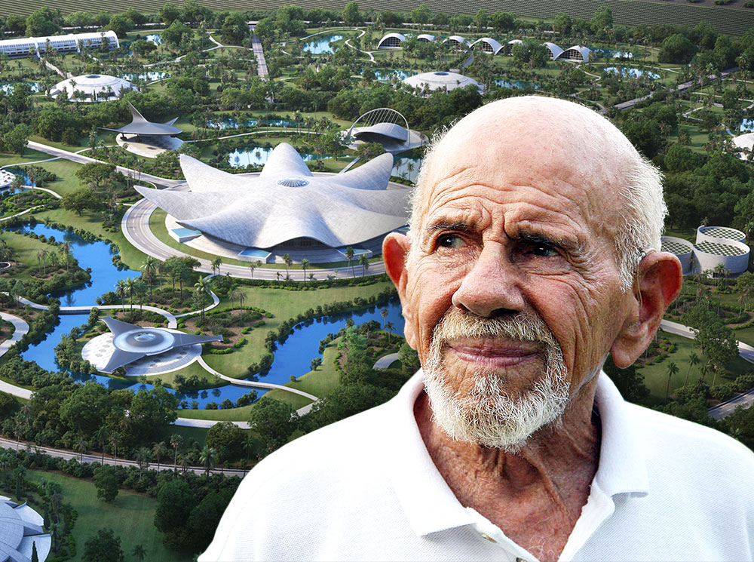
Образ будущего – ответ на вопрос «куда мы идем?»
Футурология – наука о будущем
Методы футурологии:
опросы экспертов
экстраполяция, вероятностный анализ, регрессионный и корреляционный анализ
поиск аналогий будущего с существующими системами и составление сценариев будущего
ролевые игры, симуляции, переговоры и др.

Slide 4
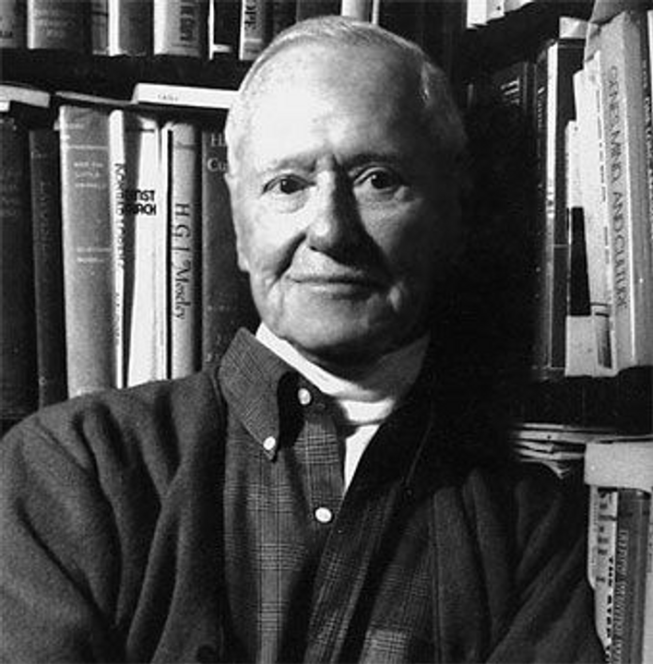
Концепт «самоисполняющееся пророчество»
Мертон Р.:
«В начале самоисполняющееся пророчество является ложным определением ситуации, провоцирующим новое поведение, при котором первоначальное ложное представление становится истинным. Иллюзорная достоверность самоисполняющегося пророчества увековечивает власть ошибки. Ибо предсказатель будет ссылаться на реальный ход событий как доказательство того, что он был прав с самого начала».

Slide 5
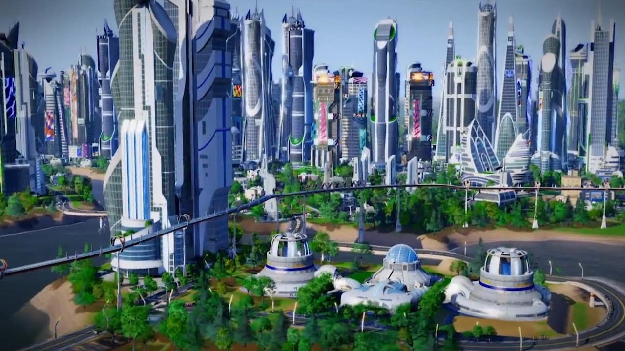
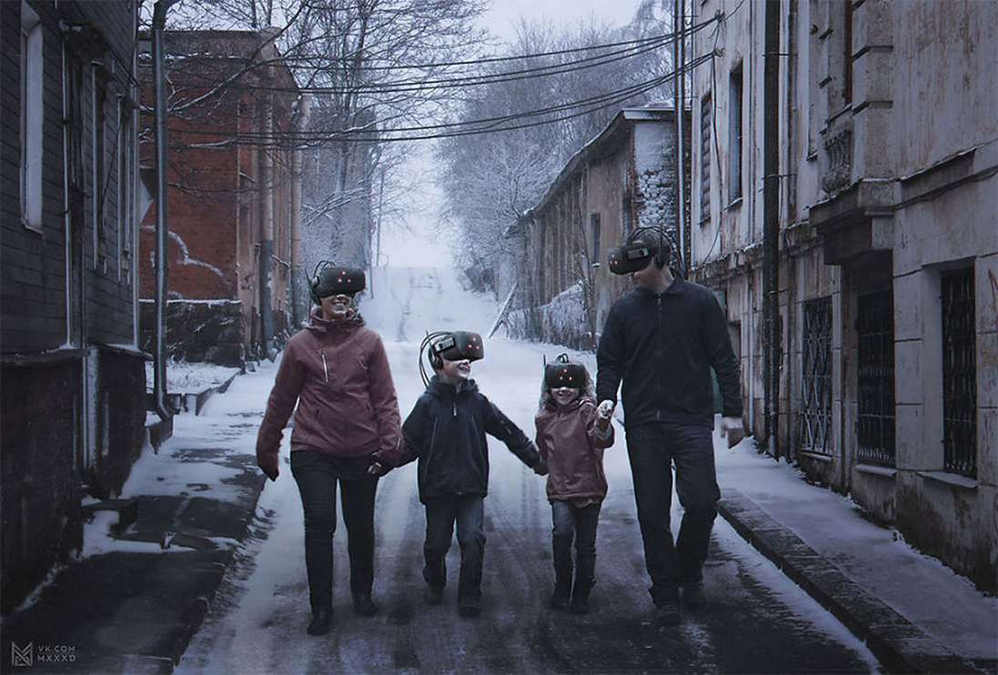
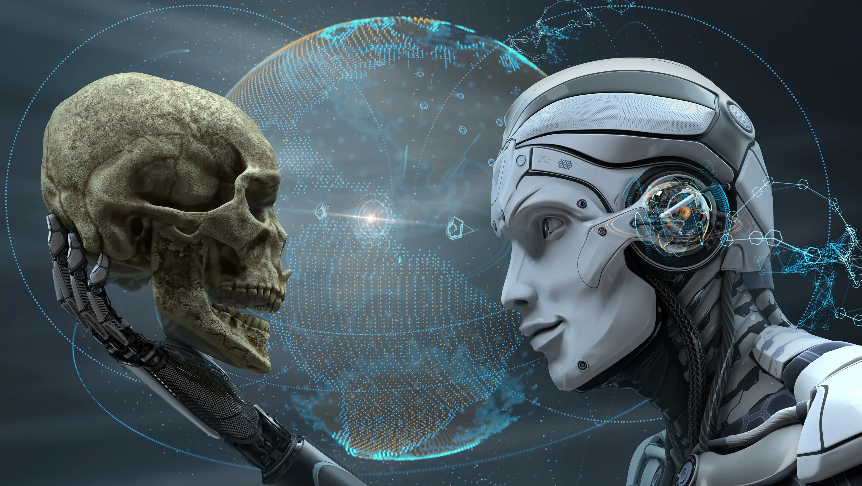
Образ будущего – предположение, а не неизбежность
Будущее каждого из нас связано с будущим общества, в котором мы живем, и образом будущего страны.

Slide 6
Образ будущего России в общественном сознании
Исследования представлений об образе будущего в Хабаровском, Алтайском краях, Воронежской и Калининградской областях (2019 год. под рук. Шестопал Е.Б.)
Образ современной России достаточно однородный во всех регионах и преимущественно отрицательный: несправедливость, низкий уровень жизни, государство индивидуалистов, где «каждый сам за себя».
Образ будущего страны зависит от степени идентификации с гражданами страны: если человек ценит свою российскую идентичность, он верит в хорошее будущее страны. Так, у жителей Воронежской и Калининградской областей образ будущего позитивный, а в Алтайском и Хабаровском краях более пессимистичный.
С. Г. Максимова и др. БУДУЩЕГО РОССИИ КАК ОСНОВА ДЛЯ ПОЗИТИВНОЙ ИДЕНТИФИКАЦИИ ГРАЖДАН // Society and Security Insights. 2021. №4. URL: https://cyberleninka.ru/article/n/obraz-buduschego-rossii-kak-osnova-dlya-pozitivnoy-identifikatsii-grazhdan (дата обращения: 08.10.2023).

Slide 7
Исследования представлений об образе будущего в Хабаровском, Алтайском краях, Воронежской и Калининградской областях (2019 год. под рук. Шестопал Е.Б.)
Гордость за свою страну испытывают 87,2% россиян. В первую очередь респонденты гордятся следующими моментами: победой в Великой Отечественной войне (60,5%), великими российскими писателями и композиторами (44,4%), российским народом, его характером и менталитетом, способностью стоически переносить трудности, находить выход в сложных ситуациях (33,0%), достижениями российской науки и техники (25,9%), полетом в космос Юрия Гагарина в 1961 г. (22,3%)
Одновременно чувство стыда за страну испытывают 75,6% опрошенных. На первом месте по популярности стоит ответ «низкий уровень жизни, низкие зарплаты, безработица, нищета» (68,3%), на втором месте — «коррупция, бюрократия» (54,1%), на третьем и четвертом местах — «положение дел в образовании, здравоохранении» (32,2%), «бездействие, плохая работа властей, недостойное поведение политиков» (29,8%).

Slide 8
Исследования представлений об образе будущего в Хабаровском, Алтайском краях, Воронежской и Калининградской областях (2019 год. под рук. Шестопал Е.Б.)
Что ждет Россию через 50 лет?
Выбор позитивных сценарных элементов:
укрепление государства на мировой арене (32,3%)
развитая рыночная экономика (23,3%)
укрепление внутренних позиций государства через расширение заботы государства о гражданах (22,8%)
возвращение к традициям, моральным ценностям россиян, проверенным временем (21,9%)
Выбор негативных сценарных элементов:
превращение в сырьевой придаток, ресурсную базу более развитых стран (15,9%)
вымирание и массовый отток населения в более развитые страны (19,1%).

Slide 9
4 образа России будущего по данным ВЦИОМа
(всероссийский центр изучения общественного мнения)
Подробнее на РБК: https://www.rbc.ru/politics/30/09/2023/651721c49a7947ff1dd4d161
«Комфортная Россия» (комфортно, зажиточно и красиво, мирно и спокойно).
«Техно — гаджет — будущее»: «высокие технологии, полеты на Марс, киборги, беспилотные автомобили и курьеры. Границы проницаемые, мир более или менее един».
«Великая Россия»: страна, которая может сказать «нет!». Ее в мире боятся и уважают за силу и твердость
«Справедливая Россия»: справедливость и равные возможности
Оценка:
а) ценностная разобщенность???
Б) Федоров В. (гендиректор ВЦИОМ): есть возможность объединения - Проект «СССР 2.0»

Slide 10
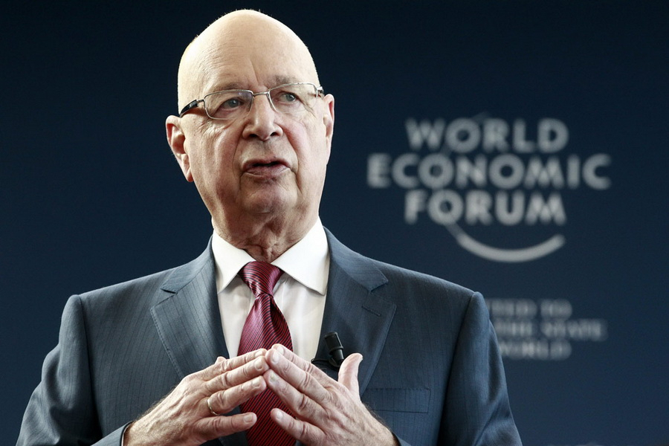
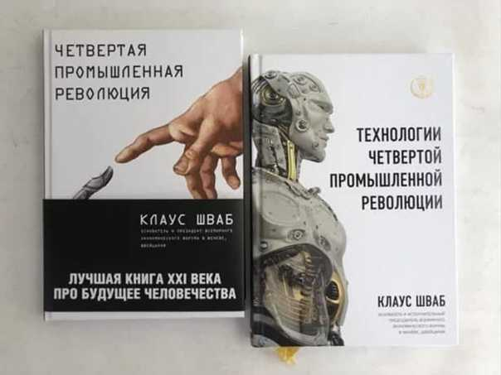
Четвертая промышленная революция
К технологиям, меняющим мир и человека, Шваб относит искусственный интеллект, квантовые вычисления, блокчейн, нейро- и нанотехнологии, передовые материалы.

Slide 11
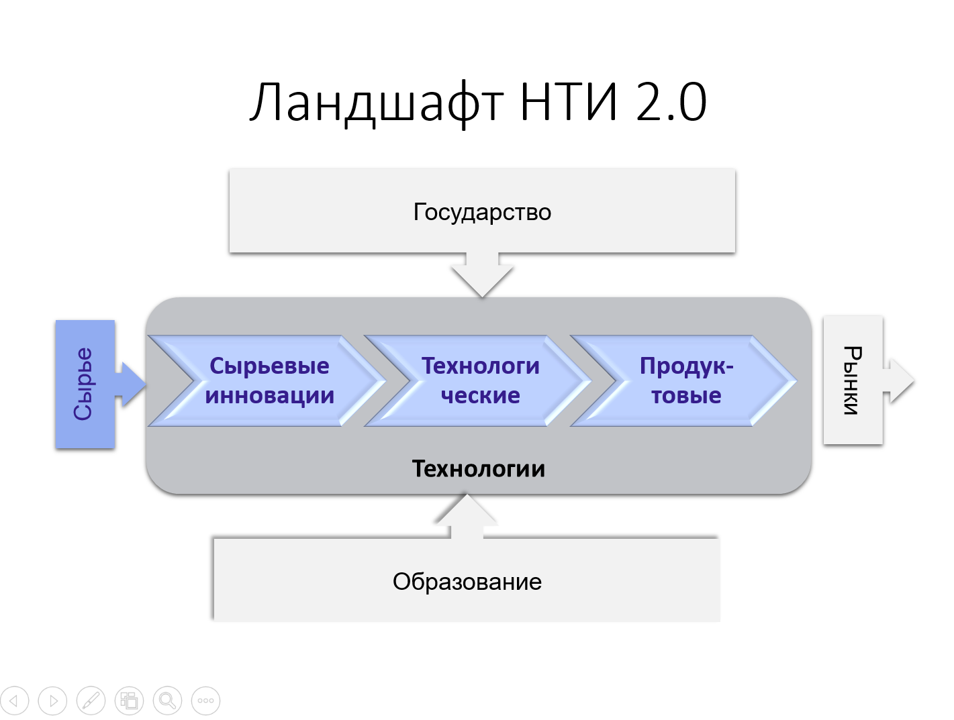
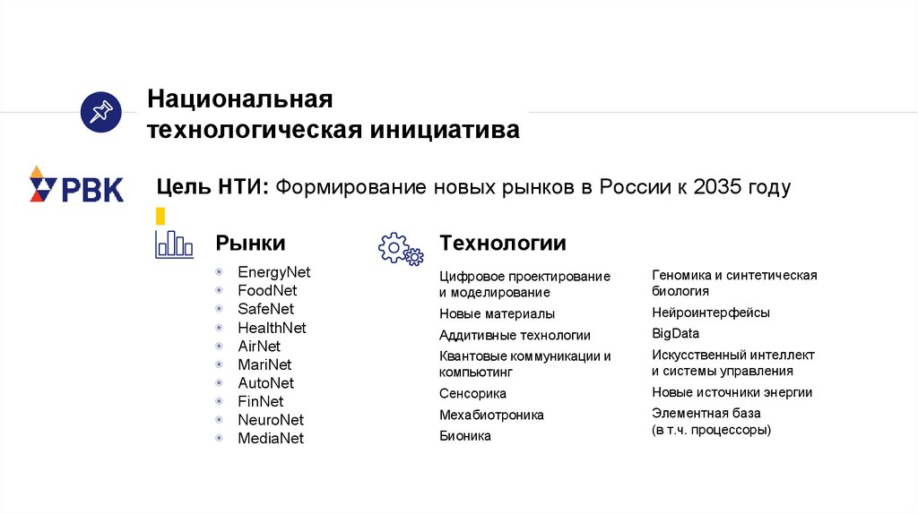
В феврале 2017 г. правительство РФ утвердило первую «дорожную карту» по развитию Национальной технологической инициативы (НТИ) — «Передовые производственные технологии» — «Технет». Цель «дорожной карты» — увеличение доли России на рынке глобальных услуг, соответствующих требованиям «Индустрии 4.0» как минимум до 1,5.

Slide 12
«Будущее 2035 +»: версия Сбера
Превосходство Серебряного мира (поляризация на уровне поколений)
Развитие агломераций и деградация малых городов (поляризация на уровне агломераций и малых городов). Вырастет уровень одиночества и ментальных расстройств
AI-мир: трансформация рынка труда и образования (поляризация на уровне доступа к технологиям). Конкуренция с AI за рабочие места. Трансформация образования. Микрообучение.
Phygital-мир (поляризация на уровне доступа к технологиям). Цифровой тоталитаризм. Цифровая идентичность.
Несправедливый мир (поляризация между «богатыми» и «бедными» по признаку образования, проживания, набора компетенций, формата занятости, уровня владения технологиями)

Slide 13
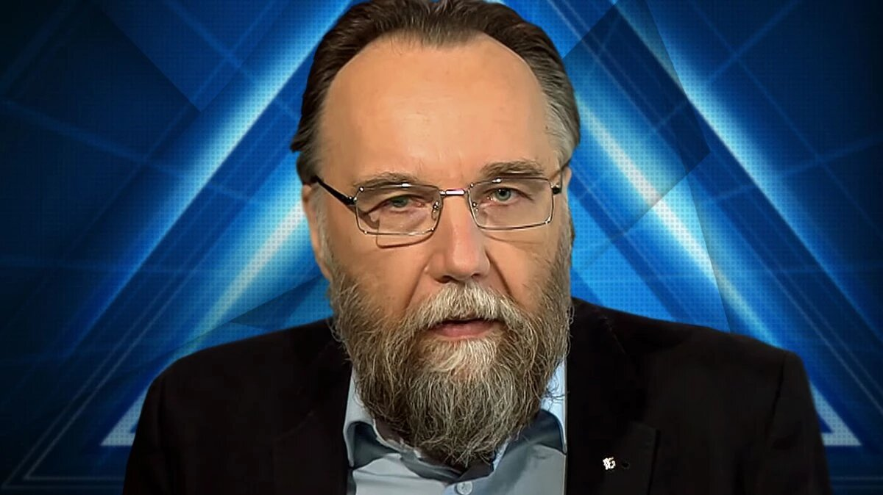
Цивилизационный образ будущего России
ПМЭФ -2023. Сессия «Горизонт 2040» Дугин Александр.
3 образа будущего
Россия подчиняется глобальному западу и становится колонией (подчиненная позиция)
Россия ориентируется на западные ценности и технологии, но заявляет о своей суверенности (конфликтная позиция)
Построение государства-цивилизации на основе традиционных ценностей. Ценности: народность, державность, человечность, миссия спасения, сакральное миролюбие, которое не исключает войны???, коллективизм, любовь

Slide 14
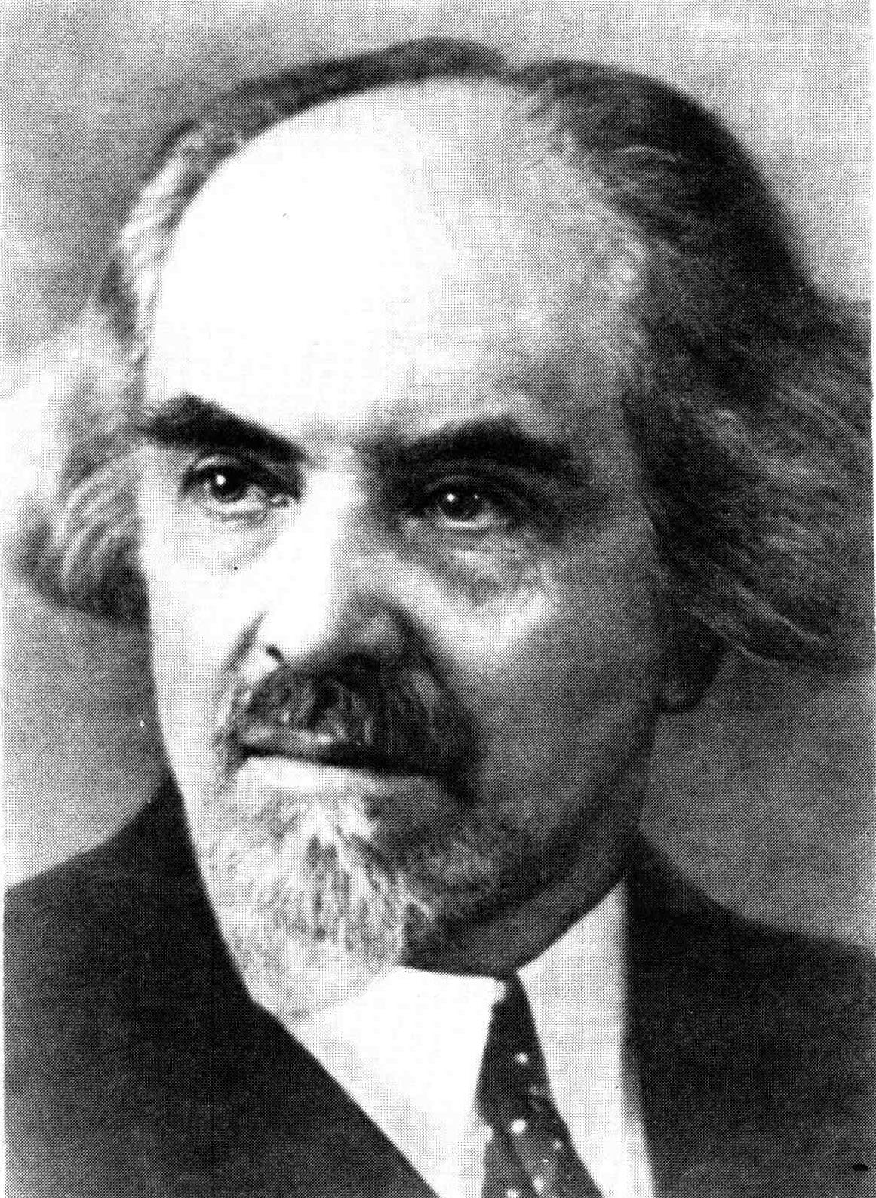
От мессианской концепции русского народа к миссии России
«Россия выйдет в мировую жизнь определяющей силой.
Но мировая роль России предполагает пробуждение
в ней творческой активности человека,
выход из состояния пассивности и растворенности».
Н.Бердяев Судьба России.
1 этап. Старорусский мессианизм – «Москва – третий Рим» (религиозный смысл).
2 этап. Мессианская концепция русского народа (как народа с особой духовностью и образом социальной жизни) в XIX веке: славянофилы, Ф.Достоевский, К.Леонтьев, В.Соловьев («Русская идея»).
3 этап. Миссионизм – философы-эмигранты Н.Лосский, Е.Трубецкой, Н.Бердяев, Л.Карсавин и др.
Филатов М. В. Мессианство и миссионизм в русской религиозной философии начала XX в // Вестник МГУЛ – Лесной вестник. 2002. №3.

Slide 15
Россия – «Ковчег человечества»
«Ковчег человечества» - сохранение природных богатств и ресурсов, культурно-исторических традиций и духовно-нравственных ценностей, спасительных для будущего мира.
Миссия России как глобального центра - обеспечить стратегический баланс геополитических интересов разных цивилизаций Востока и Запада, Севера и Юга
2007 г. Мюнхенская конференция по безопасности: Путин от лица России заявил о необходимости многополярного мироустройства.
Сохранение и развитие российской цивилизации становится интегральной целью государственной политики России

Slide 16
5 оснований, гарантирующих сохранение и развитие Российской цивилизации
Существование страны как таковой предоставляет ресурсы и возможности для развития соответствующего цивилизационного сообщества.
Максимизация потенциалов человека является гарантом развития цивилизации
Крепость института семьи является гарантом демографического и социально-культурного воспроизводства социума
Функциональность общества является гарантом легитимности и межпоколенной трансляции его идентичных этических норм и ценностей
Институт государства обеспечивает защиту всех остальных составляющих цивилизационного бытия – страны, человека, семьи и общества.

Slide 17
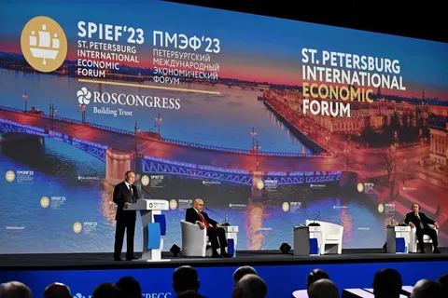
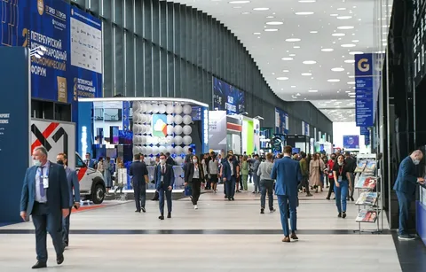
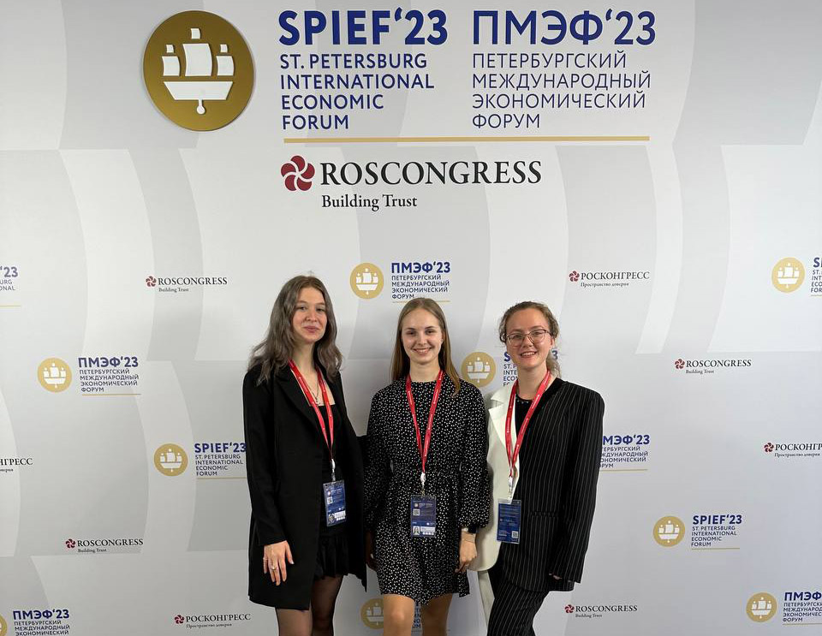
ПМЭФ-2023
Петербурский международный экономический форум
Официальный сайт форума: https://forumspb.com/news/news/itogi-raboty-pmef-2023/
Главная тема: Суверенное развитие – основа справедливого мира. Объединим усилия во имя будущих поколений»

Slide 18
На площадке Форума было подписано более 900 соглашений на общую сумму 3 трлн 860 млрд рублей (включая 43 соглашения с представителями иностранных компаний, в том числе два – с Италией и Испанией. Учтены соглашения, сумма которых не является коммерческой тайной). В тройку лидеров среди субъектов России по сумме заключенных соглашений вошли Ленинградская область (30 соглашений на сумму более 900 млрд рублей), Санкт-Петербург (более 50 соглашений на сумму 414 млрд рублей) и Краснодарский край (24 соглашения на сумму 331 млрд рублей). Наибольшее количество соглашений подписано в сфере промышленности и строительства (206), социально-экономического развития регионов (185) и международного и межрегионального сотрудничества (85).
(данные официального сайта)

Slide 19
Тренды ПМЭФ - 2023
Деглобализация.
В условиях геополитической нестабильности мировая экономика стремится хеджировать риски – становится более блоковой, замыкается по национальным и союзническим контурам.
Шанхайская организация сотрудничества (ШОС) — международная организация, основанная 15 июня 2001 года лидерами Китая, России, Казахстана, Таджикистана, Киргизии и Узбекистана. 2017 г. + Индия и Пакистан. 2022 + Иран
БРИКС (BRICS) — это межгосударственное неформальное объединение стран: России, Бразилии, Индии, Китая и Южно-Африканской Республики (ЮАР).
Евразийский экономический союз (ЕАЭС) — международная организация региональной экономической интеграции, обладающая международной правосубъектностью. (Россия, Армения, Белоруссия, Казахстан, Киргизия.)
Партнерство с ASEAN (Ассоциация государств Юго-Восточной Азии).

Slide 20
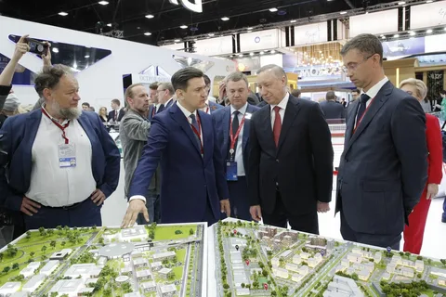
Тренды ПМЭФ -2023
Суверенитет – привилегия сильных
Важно:
Среднее профессиональное образование
Высшее образование должно стать ВЫСШИМ
Молодые города
Современные средства коммуникации
и производства
Профориентационные занятия в школах
Система наставничества

Slide 21
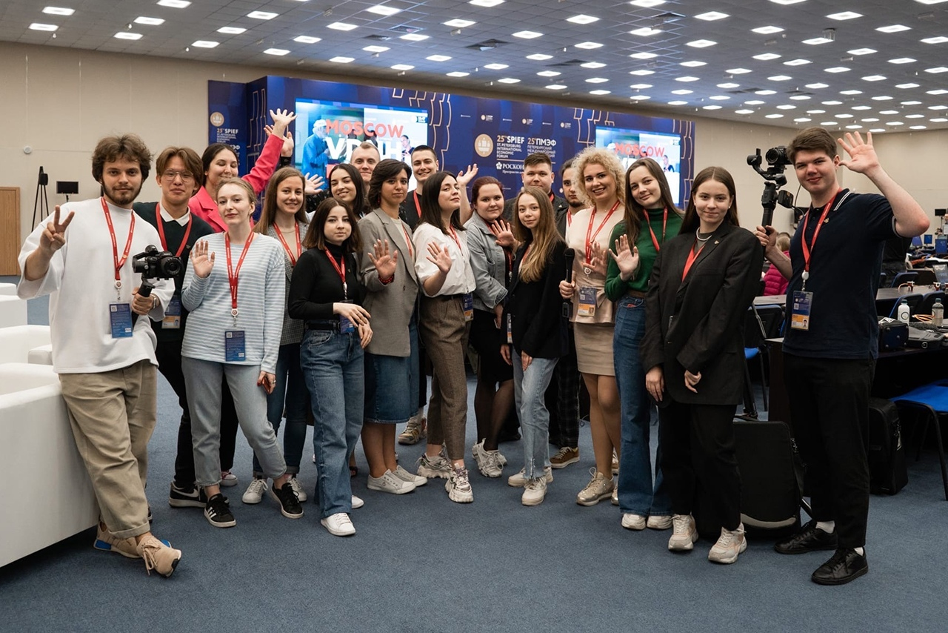
Тренды ПМЭФ -2023
Народосбережение и рынок труда.
Молодежь – кадровый резерв российского бизнеса.
Молодежный день Форума:
представлены 200 вузов России
Проекты и инициативы:
образовательный проект «Школьный друг»
инклюзивный проект «РК-Навыки»
платформа «КЛЮЧ.PRO»
сервис дополненной реальности MARMA
школа NFT BASE
интеллектуальная платформа профориентации
тестирования и трудоустройства молодых
кадров и т.д.

Slide 22
Тренды ПМЭФ -2023
Международное сотрудничество. Международную повестку на ПМЭФ-2023 определили бизнес-диалоги с такими странами, как Алжир, Бразилия, ЕАЭС – АСЕАН, Индия, Китай, Кыргызстан, Латинская Америка и ОА
Арктическая повестка. Растет глобальная и экономическая роль Арктического региона.
Здоровье нации – самый важный экономический ресурс.
Креативный бизнес. Форум креативного бизнеса. Площадка индустрии дизайна Russian Design Space

Slide 23
ДНК России
«ДНК России» – федеральный проект: Духовно-нравственный код. Это понимается как основа для развития государства и личности, единства современного общества
Цель: Капитализация наследия регионов – через популяризацию, вовлечение, доступность историко-культурных ценностей и объектов может стать важным механизмом развития и возрождения страны.

